Slide 1
게임서버프로그래밍
게임 설명서
2015182007 김선중

Slide 2
CONTENTS
프로토콜
자료구조
알고리즘
게임 흐름
시연

Slide 3
01
프로토콜
#define CS_LOGIN1// 클라이언트가 서버에 접속 요청
#define CS_MOVE2// 클라이언트가 아바타기 이동을 서버에 요청
#define CS_ATTACK3// 아바타가 주위의 몬스터를 공격
#define CS_CHAT4// 아바타가 채팅
#define CS_LOGOUT5// 클라이언트 종료
#define CS_TELEPORT6// 랜덤 텔레포트 요청, 동접테스트시 아바타를 맵에 골고루 배치시키기 위함, 이것이 없으면 시작 위치가 HOTSPOT이 됨
#define CS_PARTY_INVITE 7// 파티 초대
#define CS_PARTY_ACCEPT 8// 파티 수락
#define CS_PARTY_DENY 9// 파티 거절
#define CS_ITEM_USE 10 // 아이템 사용
#define SC_LOGIN_OK1// CS_LOGIN의 응답 패킷, 서버에서 클라이언트의 접속을 수락
#define SC_LOGIN_FAIL2// CS_LOGIN의 응답 패킷, 서버에서 클라이언트의 접속을 거절
#define SC_POSITION3// OBJECT의 위치 변경을 클라이언트에 통보
#define SC_CHAT4// OBJECT의 채팅을 통보
#define SC_STAT_CHANGE5// OBJECT의 정보가 변경되었음을 통보
#define SC_REMOVE_OBJECT6// OBJECT가 시야에서 사라 졌음
#define SC_ADD_OBJECT7// 새로운 OBJECT가 시야에 들어 왔음
#define SC_PARTY_INVITE8 //파티 초대
#define SC_PARTY_JOIN9 // 파티 가입
#define SC_PARTY_LEAVE10 // 파티 탈퇴
#define SC_ITEM_CHANGE11 // 아이템 정보 변경

Slide 4
01
프로토콜
struct sc_packet_party_invite {
unsigned char size;
char type;
int id; // 파티를 초대한 플레이어 아이디
};
struct sc_packet_party_join {
unsigned char size;
char type;
int id; // 파티 초대를 승락한 플레이어 아이디
};
struct sc_packet_party_leave {
unsigned char size;
char type;
int id; // 파티를 탈퇴한 플레이어 아이디
};
struct sc_packet_item_change {
unsigned char size;
char type;
ITEM item; // 아이템 구조체(전체 아이템)
};
struct sc_packet_party_invite {
unsigned char size;
char type;
int id; // 파티를 초대한 플레이어 아이디
};
struct sc_packet_party_join {
unsigned char size;
char type;
int id; // 파티 초대를 승락한 플레이어 아이디
};
struct sc_packet_party_leave {
unsigned char size;
char type;
int id; // 파티를 탈퇴한 플레이어 아이디
};
struct cs_packet_item_use {
unsigned charsize;
char type;
char id; // 아이템 번호
};

Slide 5
02
자료구조
boolmoving = false;
unordered_set <int> m_viewlist;
mutexm_vl;
lua_State* L;
mutexm_sl;
unordered_set <int> m_partylist;
mutexm_pl;
ITEMm_item;
mutexm_il;
char coolTime;
mutexm_skil_lock;
이동하고 있는지 여부
Unordered : 데이터 접근이 빠르게
Set: 중복된 데이터 방지
파티 목록
Mutex를 여러 개 만드는 건
서로 건들이지 않는 데이터에 대한
락의 영역을 줄이기 위해서
아이템 목록
스킬 쿨타임

Slide 6
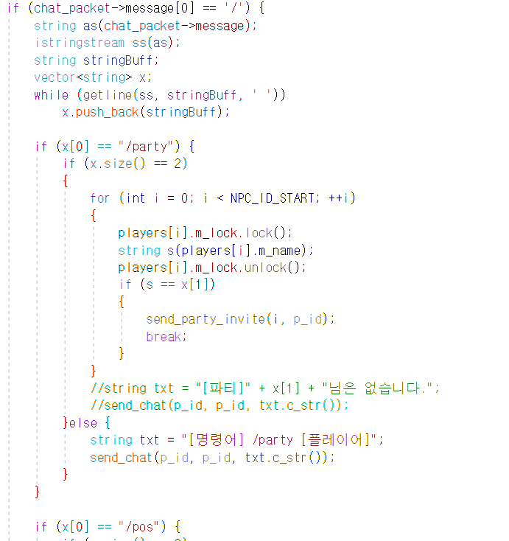
03
알고리즘
채팅 프로토콜을 이용하여 받아온 메시지 맨 앞 글자가 “/” 인 경우 명령어로 인식
“ “ 문자를 split하여 명령어와 인자를 구별
해당 명령어가 있는 경우 명령어 발동
/party [플레이어 이름] 을 입력하면
플레이어 이름을 가진 id를 찾고 그 플레이어한테 파티 초대장 발송
초대장 받은 플레이어가 수락을 누르면 파티 결성

Slide 7
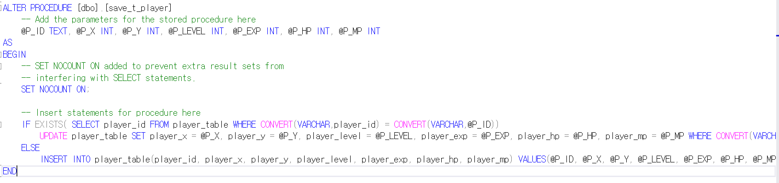
03
알고리즘
DB의 PROCEDURE 함수를 통해 플레이어 데이터를 로드하거나 세이브 하도록 구현하였다.
save_t_player 함수는 플레이어의 기존 데이터가 있다면 UPDATE를 시켜 값을 갱신하고
없다면 INSERT를 하여 테이블에 새로운 플레이어를 추가해준다

Slide 8
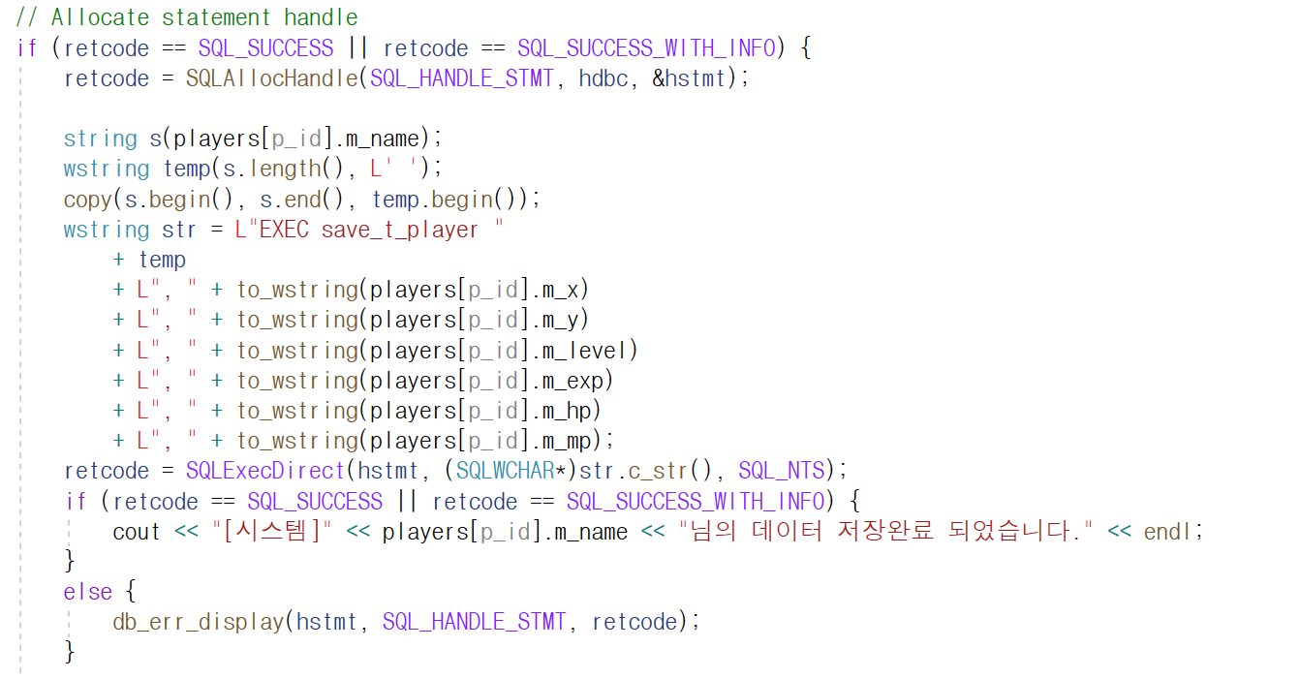
03
알고리즘
비주얼 스튜디오에서 플레이어 정보를 모두 인자로 주어 save_t_player를 호출하여 저장시킨다.

Slide 9
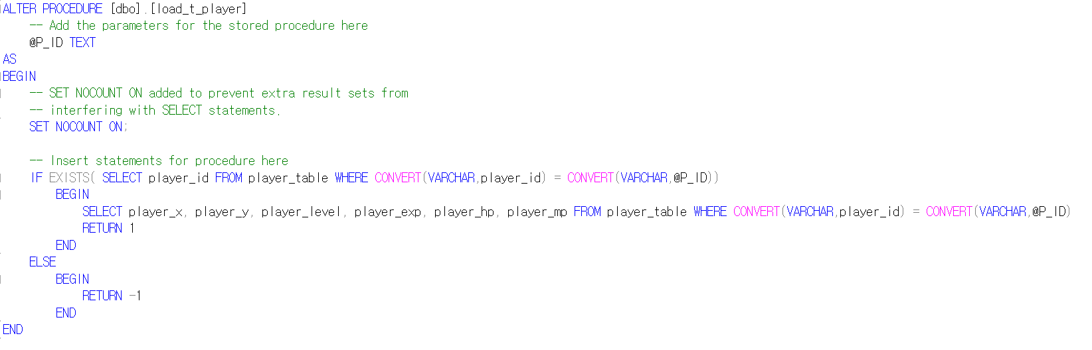
03
알고리즘
save_t_player 함수는 플레이어의 아이디를 가지고 검색해서 테이블에 있으면 가져오고 없으면
가져오지 않는다.

Slide 10
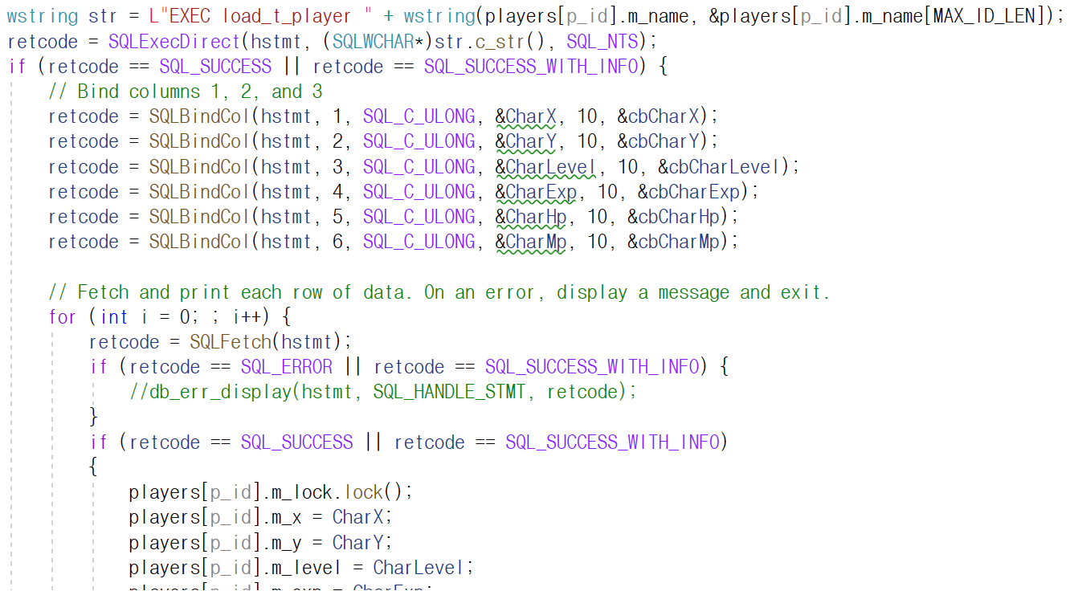
03
알고리즘
플레이어 이름을 인자로 주어 save_t_player를 호출하여 플레이어 정보를 로드시킨다.

Slide 11
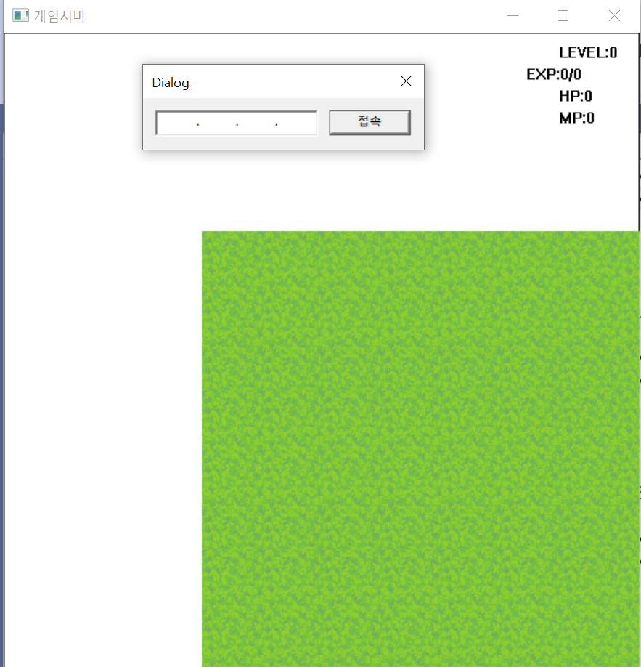
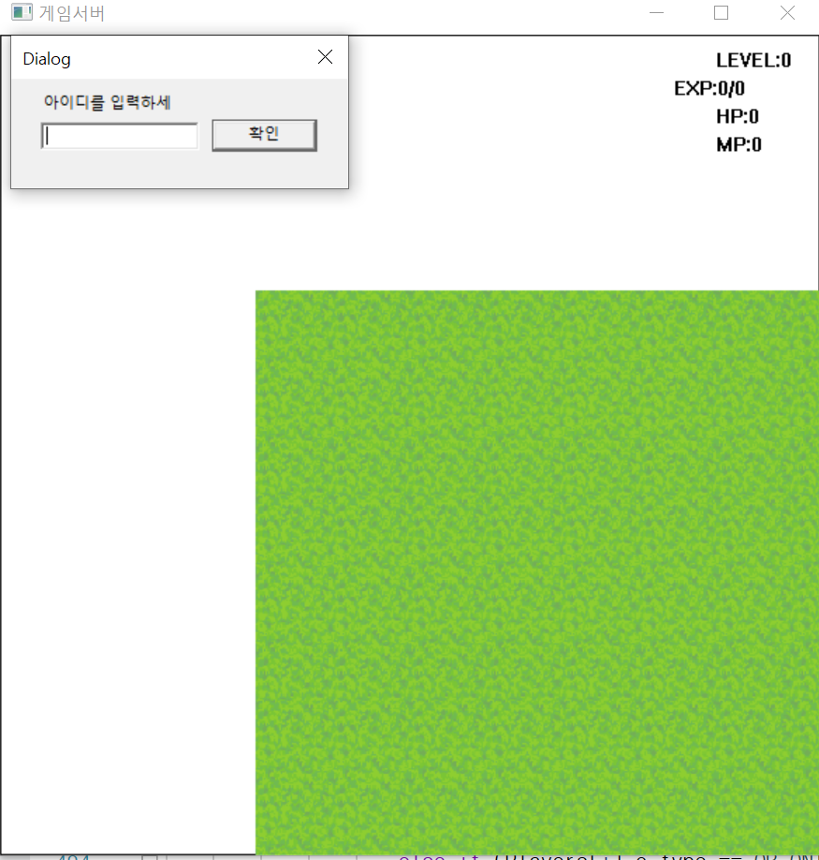
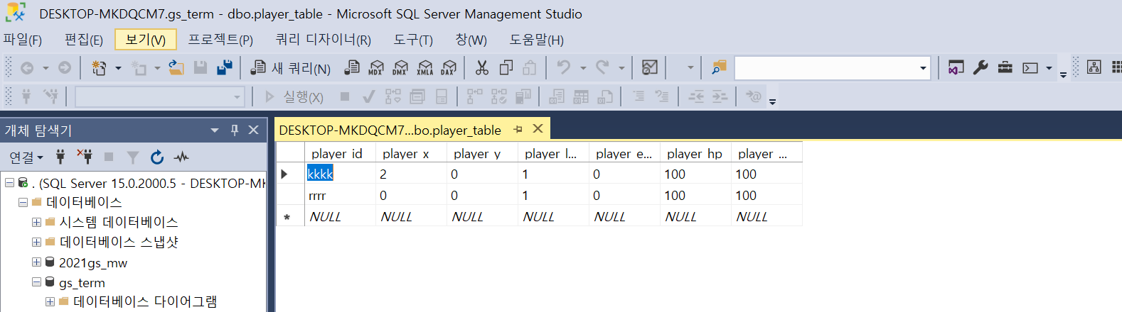
04
게임 흐름
아이피 입력
아이디 입력
접속중인 동일한 아이디가 있으면 강퇴
DB에 해당 아이디가 존재하면 데이터 로드
없다면 초기화로 기본 세팅

Slide 12
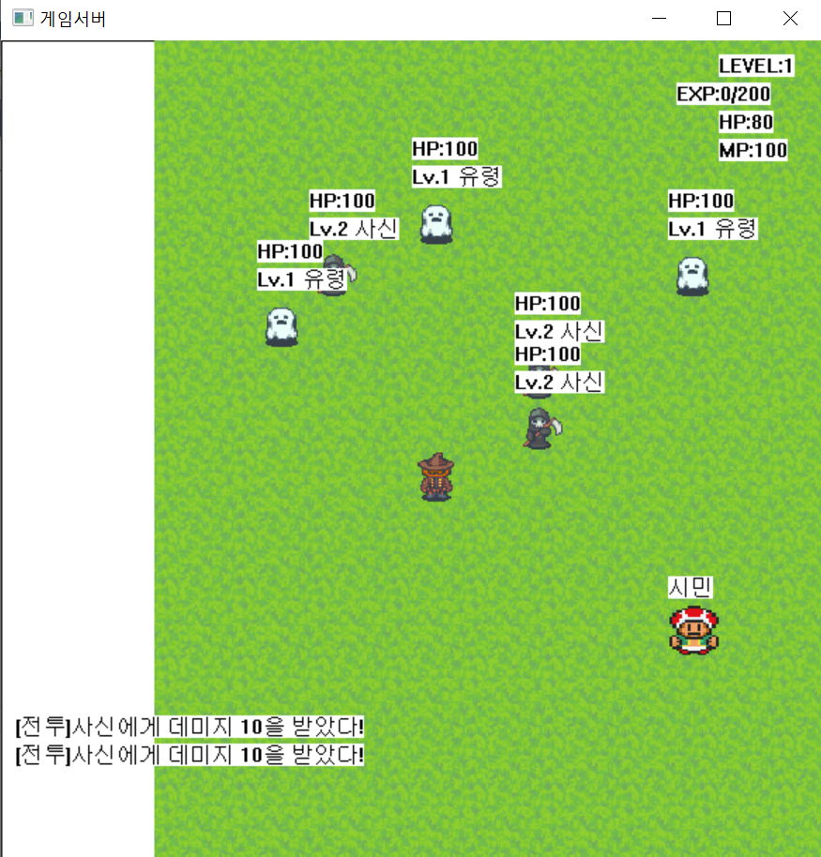
04
게임 흐름
플레이어 UI
몬스터
몬스터UI
시민npc
채팅창

Slide 13
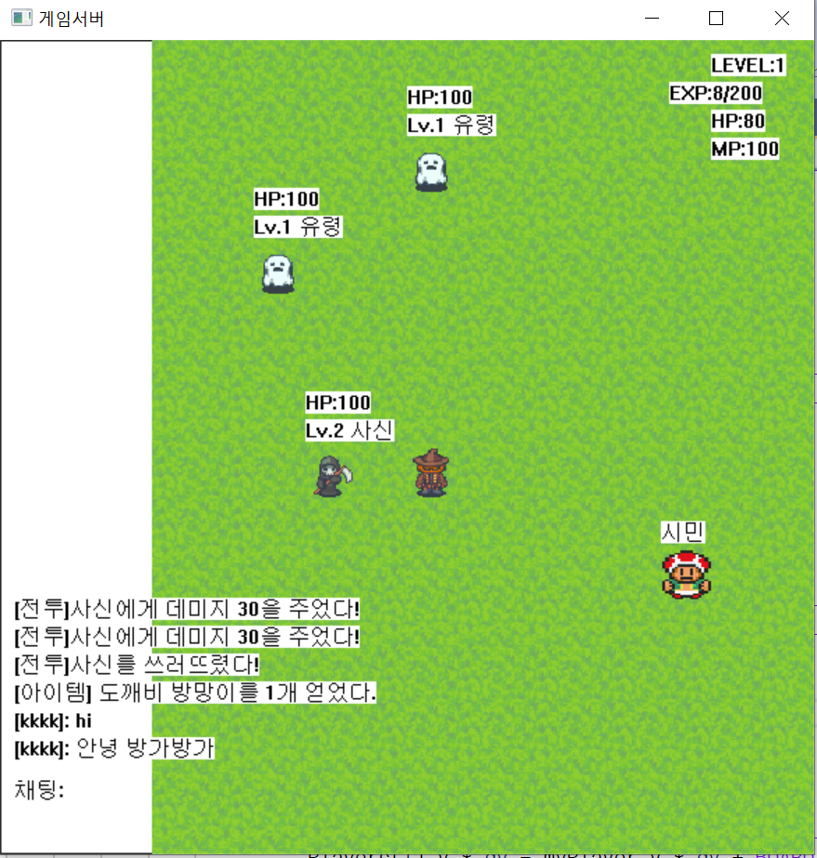
04
게임 흐름
t/T 키를 눌러 채팅을 할 수 있다.

Slide 14
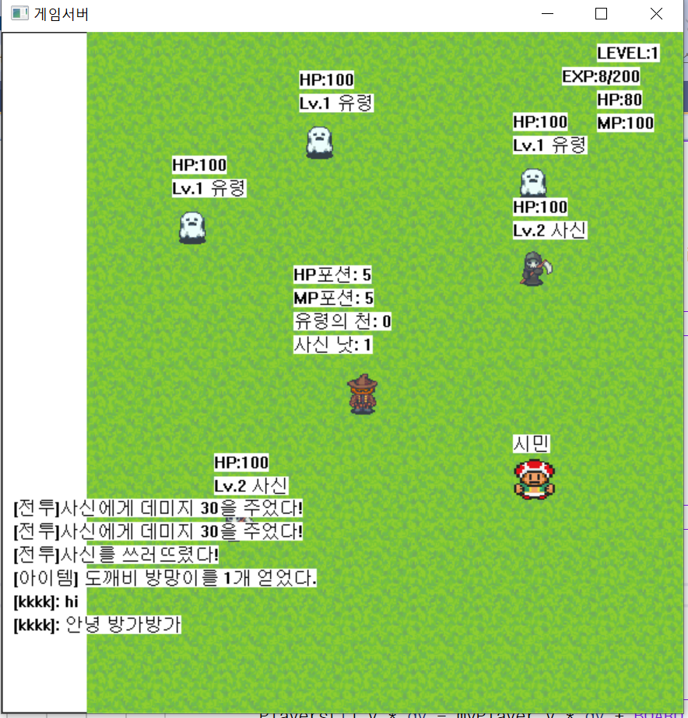
04
게임 흐름
i/I를 눌러 인벤토리를 볼 수 있다.

Slide 15
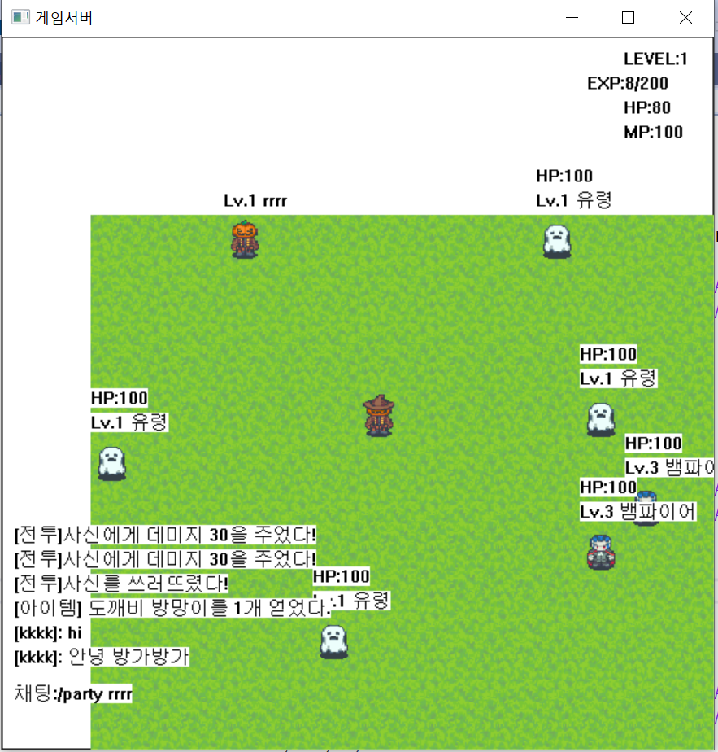
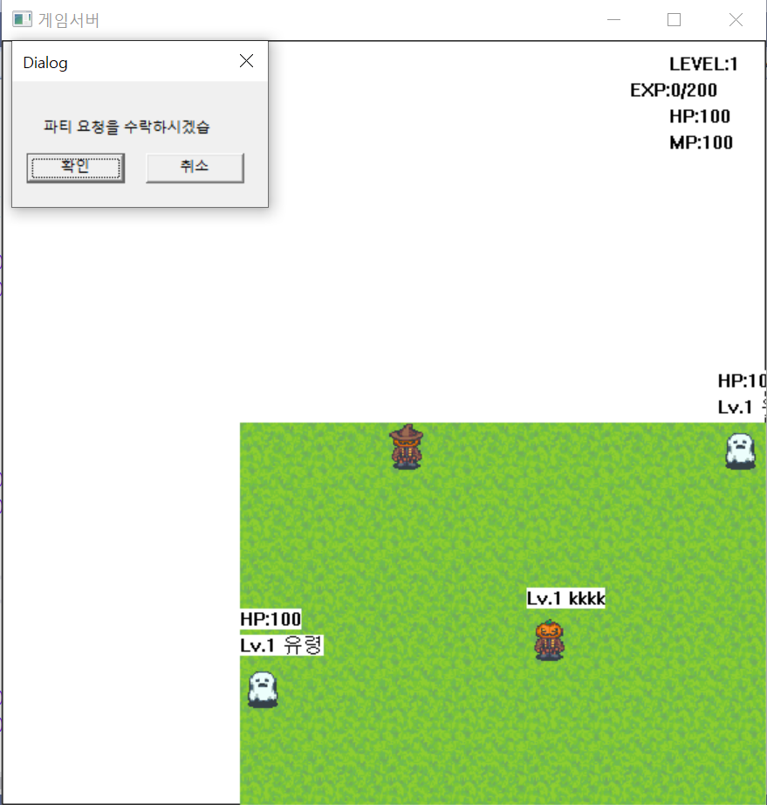
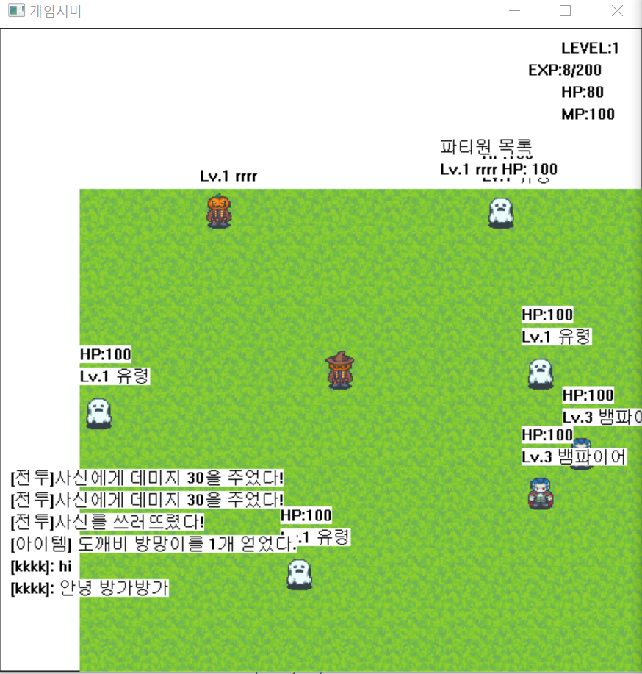
04
게임 흐름
/party 명령어로 파티 초대
파티 초대장을 수락하면
파티가 결성된다.

Slide 16
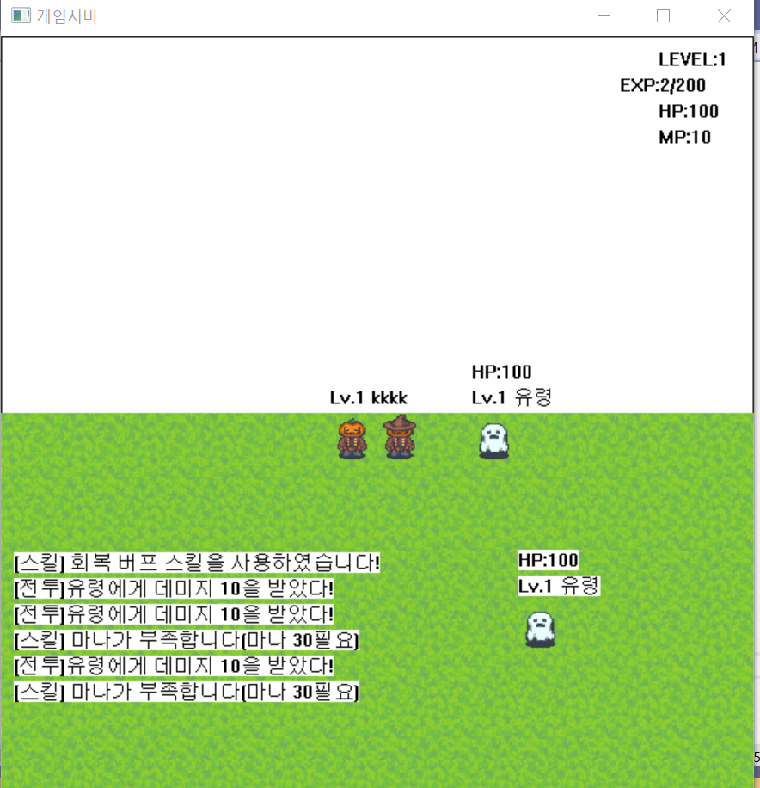
04
게임 흐름
a/A 키를 눌러 4방향으로 공격한다.
s/S 키를 누르면 주변 4방향 다른 플레이어 한테 힐을 줄 수 있다.
처치시 경험치를 받고 레벨업도 할 수 있다.
q/Q 키로 회복포션을 사용할 수 있다.
w/W 키로 마나포션을 사용할 수 있다.
플레이어 퇴장시 DB에 저장해준다.

Slide 17
05
시연

